Slide 1
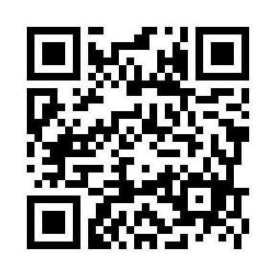
令和６年度 熊本県発達障がい医療センター主催 「熊本労災病院事業報告及び事例検討会」
熊本労災病院内発達相談外来における診療や心理検査の実施状況
報告および発達障がい医療、支援に関する事例検討を行います。
2024年11月12日（火）18:30～20:00
参加費無料 17:45～入室開始
研修会詳細
場 所 桜十字ホールやつしろ（やつしろハーモニーホール３階）
大会議室A・B
（住所）〒866-0854 熊本県八代市新町5⁻20
対 象 小児科医、
発達障がい児・者支援に携わる医療、福祉、教育
療育関係者など 定員：１５０名
内 容 （第一部）熊本労災病院発達相談外来の診療報告
演者：熊本県発達障がい医療センター センター長 佐々木 博之
（第二部）事例検討会（質疑応答・座長見解）
「各職種から意見を求めたい発達障がいに関する事例」
演者：熊本県南部発達障がい者支援センターわるつ 竹田 将 様
座長：熊本県発達障がい医療センター センター長 佐々木 博之
お申し込み方法 下記QRコードもしくはURLより
お申し込みください。
【URL】https://forms.gle/9HW8BswSAdGuVHGq7
【QRコード】 ※申し込み期限
2024年11月５日（火）
お問い合わせ先 TEL 096-373-5184
熊本大学病院 神経精神科
熊本県発達障がい医療センター 担当：平畠

